Slide 1
SỐ HỌC 6
TIẾT 3
LUYỆN TẬP
TẬP HỢP CÁC SỐ NGUYÊN

Slide 2
KHỞI ĐỘNG
Bài 1:
Sắp xếp các số nguyên sau theo thứ tự tăng dần:
3; -10; 6; 1; - 4; ;0
Là: -10; - 4; 0; 1; 3; 6
-10 - 4 0 1 3 6
b) Sắp xếp các số nguyên sau theo thứ tự giảm dần:
-201 ; 19 ; 0 ; - 7 ; 8 ; 2002
Là: 2002 ; 19 ; 8 ; 0 ; - 7 ; -201
Bài 2:
Tìm biết:

Slide 3
LUYỆN TẬP.
Bài 1: Viết các số nguyên biểu thị độ cao với mực nước biển trong các tình huống sau:
a, Máy bay bay ở độ cao 10 000m
b, Mực nước biển
c, Tàu ngầm chạy dưới mực nước biển 100m
GIẢI
Máy bay ở độ cao 10 000 m: 10 000 m
b) Mực nước biển: 0
c) Tàu ngầm chạy dưới mực nước biển 100 m: –100 m.

Slide 4
Bài 2: Chọn kí hiệu “∈” hoặc “∉” thích hợp cho
a, -3 Z b, 0 Z
c, 4 Z d, -2 N
?
?
?
?
?
GIẢI
-3 ∈ Z.
b) 0 ∈ Z.
c) 4 ∈ Z.
d) -2 ∉ N.

Slide 5
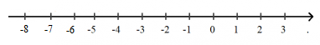
Bài 3: Biểu diễn các số -7, -6, -5, -4, -3, -2, -1, 0, 1, 2 vào các vạch tương ứng trên trục số sau:
-8
3
GIẢI
Bài 4: Quan sát trục số
a, Tính khoảng cách từ điểm O đến điểm A
b, Tìm trên trục số những điểm cách điểm O một khoảng là 5 đơn vị
A
O
-2
0
1
2 đơn vị.
Những điểm cách O một khoảng là 5 đơn vị là: điểm 5 và -5.

Slide 6

Vận dụng
Bài 5
Vẽ trục số nằm ngang, chỉ ra hai số nguyên có điểm biểu diễn cách điểm -3 một khoảng là 2 đơn vị. Sau đó, tìm số đối của hai số nguyên đó.
Giải
- Hai số nguyên có điểm biểu diễn cách -3 một khoảng 2 đơn vị là: -5 và 1
+ Số đối của -5 là 5
+ Số đối của 1 là -1

Slide 7
Bài 6: So sánh các cặp số sau:
3 và 5 -1 và -3
-5 và 2 5 và -3
Giải
3 < 5
- 3 < - 1
- 5 < 2
5 > - 3

Slide 8
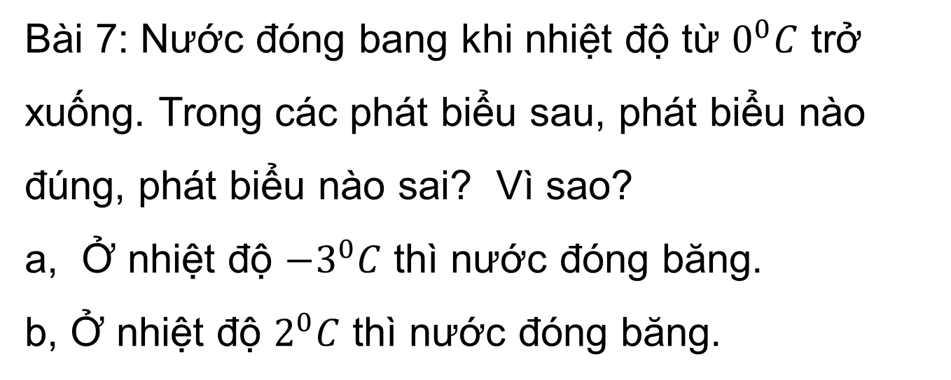
Giải
Ở nhiệt độ -3ºC thì nước đóng băng.
Đúng vì -3 < 0.
b) Ở nhiệt độ 2ºC thì nước đóng băng.
Đúng vì 2 > 0.

Slide 9

4
0
2
6
8
10
TÍNH NHANH
Câu 1: Trong các tập hợp số nguyên sau tập hợp nào có các số nguyên được sắp xếp theo thứ tự tăng dần?
a) {2; -17; 5; 1; -2; 0}
b) {-17; -2; 0; 1; 2; 5}
c) {-2; -17; 0; 1; 2; 5}
d) {0; 1; -2; 2; 5; -17}

Slide 10
4
0
2
6
8
10
Câu 2: Trong các dãy số sau, dãy số nào không phải là ba số nguyên liên tiếp?
a) - 6; - 7; - 8
b) a; a + 1; a + 2 (a ∈ Z)
c) b – 1 ; b; b + 1 (b ∈ Z)
d) 7; 6; 4

Slide 11


Học thuộc định nghĩa và các nhận xét về tập hợp các số nguyên. Biểu diễn số nguyên trên trục số. Số đối của một số nguyê. So sánh các số nguyên
Xem lại các bài tập đã sửa
Xem trước bài “Phép cộng các số nguyên” sẽ học ở tiết sau.

